Slide 1
Python Installation Guide
파이썬 3.6.4 버전을 설치해 보자

Slide 2
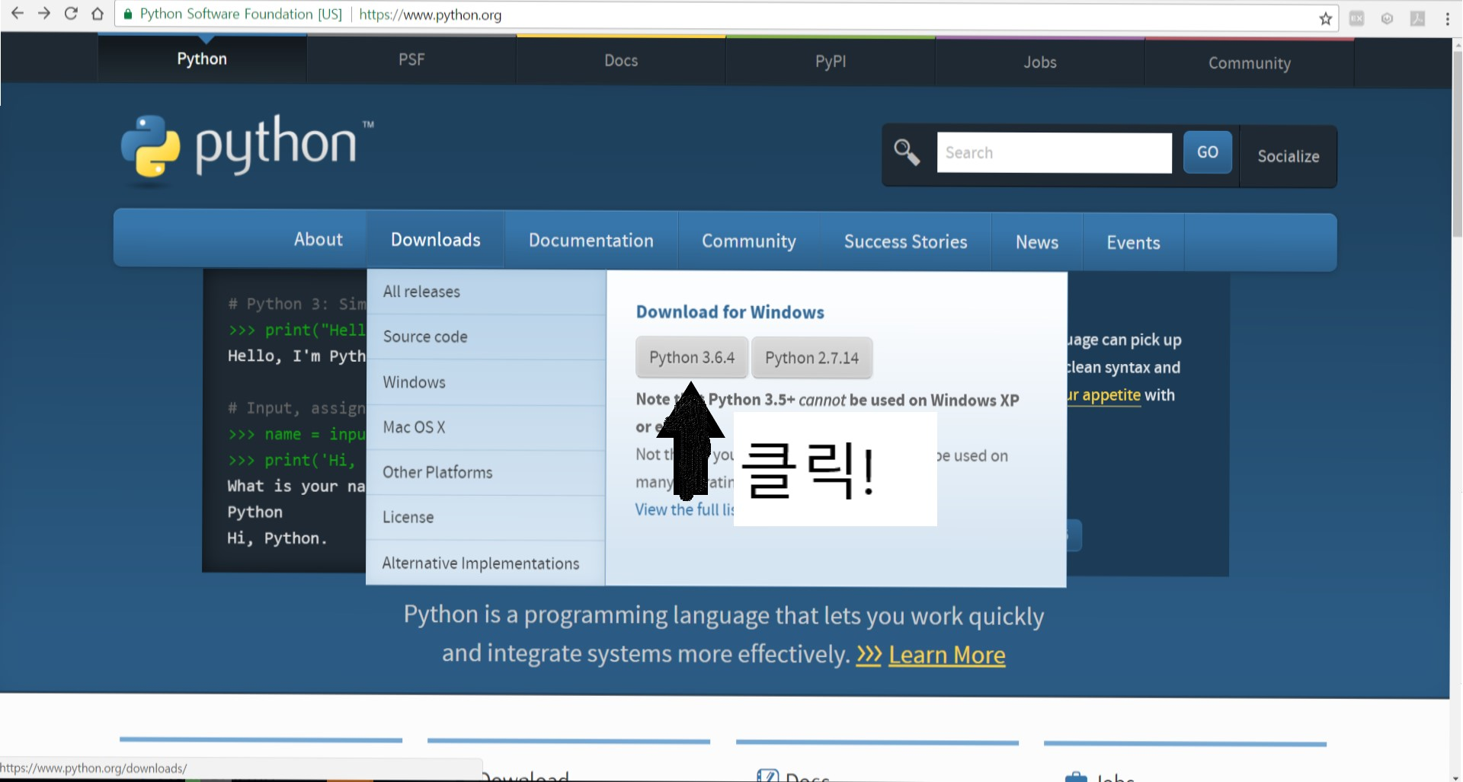
https://www.python.org/ 로 이동

Slide 3
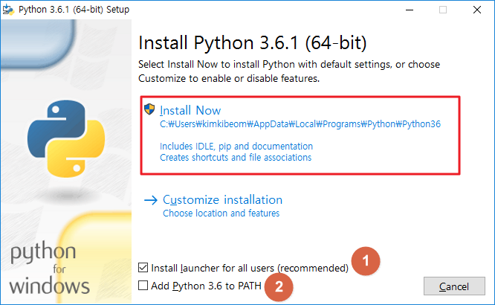
다운받은 파일 실행
2번 Add Python to PATH를 꼭 클릭하자

Slide 4
파이참 설치
http://techdaddy.tistory.com/12
이 링크를 따라하시오

